Slide 1
Тема «Патентная система налогообложения» Тема «Налог на профессиональный доход»
Лектор: Гревцова Анастасия Владимировна
Центр подготовки налоговых консультантов
(495) 925-03-87 nalog@cpnk.ru http://cpnk.ru

Slide 2
Упрощенная система налогообложения (УСН) «доходы»/ «доходы-расходы»
Единый налог на вмененный доход (ЕНВД)
Специальные налоговые режимы
Патентная система налогообложения
Гл.26.5 НК РФ
Единый сельскохозяйственный налог (ЕСХН)
Система налогообложения при выполнении соглашений о разделе продукции

Slide 3
Принцип «2-х ключей»
Устанавливается НК
Вводится в действие законами субъектов и применяется на территории субъектов
https://www.nalog.ru/rn50/taxation/taxes/patent/

Slide 4
Патент действует наряду с иными системами налогообложения
ТОЛЬКО ДЛЯ ИНДИВИДУАЛЬНЫХПРЕДПРИНИМАТЕЛЕЙ!!!

Slide 5
Виды деятельности по патенту- ст. 346.43 НК РФ:
Раньше - закрытый перечень видов деятельности установлен на уровне Федерального Закона!!!!
- Ремонт и пошив одежды;
- Услуги по уборке жилых помещений;
- Проведение занятий по физической культуре и спорту;
- Осуществление частной детективной деятельности лицом, имеющим лицензию;
- Розничная торговля, осуществляемая через объекты стационарной торговой сети с площадью торгового зала не более 50 квадратных метров по каждому объекту организации торговли;
- Розничная торговля, осуществляемая через объекты стационарной торговой сети, не имеющие торговых залов, а также через объекты нестационарной торговой сети;

Slide 6
- Услуги общественного питания, оказываемые через объекты организации общественного
питания с площадью зала обслуживания посетителей не более 50 квадратных метров по
каждому объекту организации общественного питания;
- Услуги общественного питания, оказываемые через объекты организации общественного
питания, не имеющие зала обслуживания посетителей;
- Ремонт компьютеров и коммуникационного оборудования;
- Услуги платных туалетов;
- Аренда помещений;
- Услуги по приготовлению и поставке блюд.

Slide 7
Виды деятельности по патенту - ст. 346.43 НК РФ:
С 2021 года перечень носит ориентировочный характер, субъекты смогут сами их устанавливать за исключением прямого запрета!!!!
- Ремонт и пошив швейных, меховых и кожаных изделий, головных уборов и изделий из текстильной галантереи, ремонт, пошив и вязание трикотажных изделий по индивидуальному заказу населения;
- Розничная торговля, осуществляемая через объекты стационарной торговой сети с площадью торгового зала не более 150 квадратных метров по каждому объекту организации торговли;
- Аренда собственного имущества и арендованного.
Много чего еще…..

Slide 8
Прямой запрет на патент
Площадь торгового зала больше 150 кв.м.
Площадь зала обслуживания в общепите больше 150 кв.м.
Перевозки более 20 единиц транспорта.
Операции с ценными бумагами.
Торговля оптом.
Работа в рамках договора простого товарищества.
Реализация лекарств, обувь, шубы (маркировка) - патент нельзя.
Подакцизные товары (пп.6-10 п.1 ст.181 НК РФ).

Slide 9
Можно ли применять патент, если занимаешься розничной торговлей пива? Да/нет

Slide 10
ПИВО и СИГАРЕТЫ МОЖНО!!!!
Запрет
Подакцизные товары (пп.6-10 п.1 ст.181 НК РФ)

Slide 11
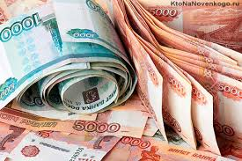
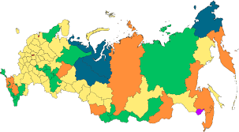
Лимит доходов – 60 млн. рублей
Ограничения
Доходы от реализации, определяемые в соответствии со статьей 249 настоящего Кодекса, по всем видам предпринимательской деятельности, в отношении которых применяется патентная система налогообложения.
Сотрудники - 15
(при совмещении с УСН считаем 15 отдельно по патенту, при соблюдении общего лимита - 130).
Действует на указанной
в патенте территории субъекта.

Slide 12
Доходы при совмещении УСН и патента
Патент
УСН
Доходы от реализации
Внереализационные доходы.
+
Доходы от реализации
Лимит 200 млн.
Слет с УСН
Лимит 60 млн.
Слет с патента
Письмо Минфина от 12.03.2018 № 03-11-12/15087

Slide 13
ИП совмещает УСН и патент, в рамках УСН заработал 30 млн. и в рамках патента 32 млн. Слетел с патента? Да/нет

Slide 14
Налоговый период
Календарный год
Или
Срок, на который выдан Патент
В случае прекращения предпринимательской деятельности,
в отношении которой применялась патентная система налогообложения,
до истечения срока действия патента, налоговым периодом
признается период с начала действия патента
до даты прекращения такой деятельности.
Налоговая декларация не подается!
Налоговый регистр- книга учета доходов

Slide 15
ИП получил два патента на периоды с 1 января по 30 июня и с 1 июля до 31 декабря. В августе предприниматель превысил лимит в 60 млн. рублей нарастающим итогом с начала года.
Такой ИП считается полностью перешедшим на УСН с 1 июля. Он обязан пересчитать налоговую базу по УСН, добавив в расчёт доходы и (при необходимости) расходы, произведённые после 1 июля и относящиеся к патентной системе.
(Письмо Минфина от 07.08.2019 № 03-11-11/59523).

Slide 16
ИП совмещает УСН и патент, доход получает в рамках патента. Патент на 9 мес. Закончился 30.09.
Можно ли с 1.10. по 31.12 применять УСН?

Slide 17
Применение ПСН индивидуальными предпринимателями предусматривает их освобождение от обязанности по уплате:
НДФЛ - в части доходов, полученных при осуществлении видов предпринимательской деятельности, в отношении которых применяется ПСН;
Налога на имущество физических лиц - в части имущества, используемого при осуществлении видов предпринимательской деятельности, в отношении которых применяется ПСН.
Данное освобождение не распространяется на некоторые объекты обложения налогом на имущество физических лиц (административно-деловые и торговые центры, включенные в специальный перечень)
Функции налогового агента сохраняются.

Slide 18
Порядок получения Патента
Заявление не позднее чем за 10 рабочий дней до начала применения ПСН.
Место деятельности и место проживания
совпадают, подаем в инспекцию по месту жительства
Патент в течение 5 дней с подачи
заявления
Место деятельности
и место проживания не совпадают,
подаем по месту деятельности в любую инспекцию

Slide 19
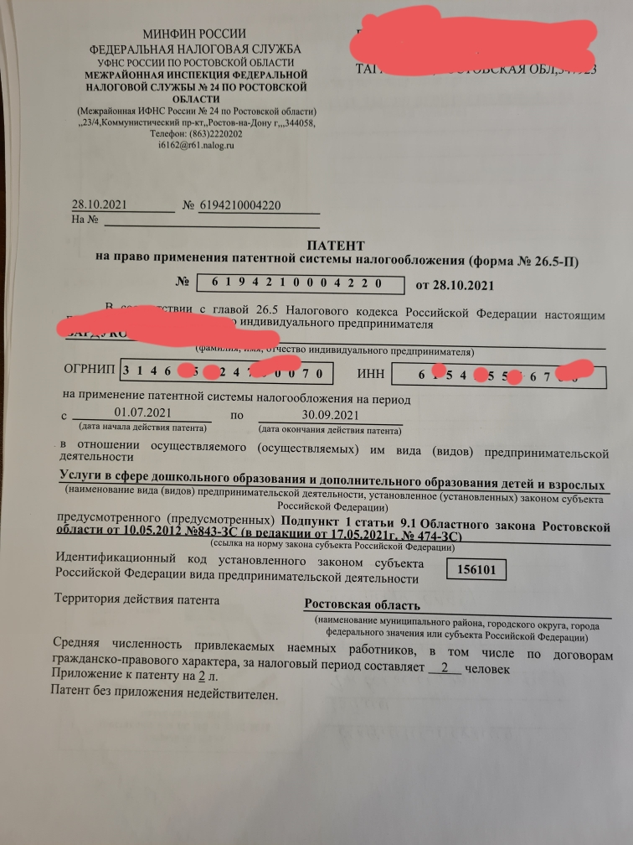

Slide 20
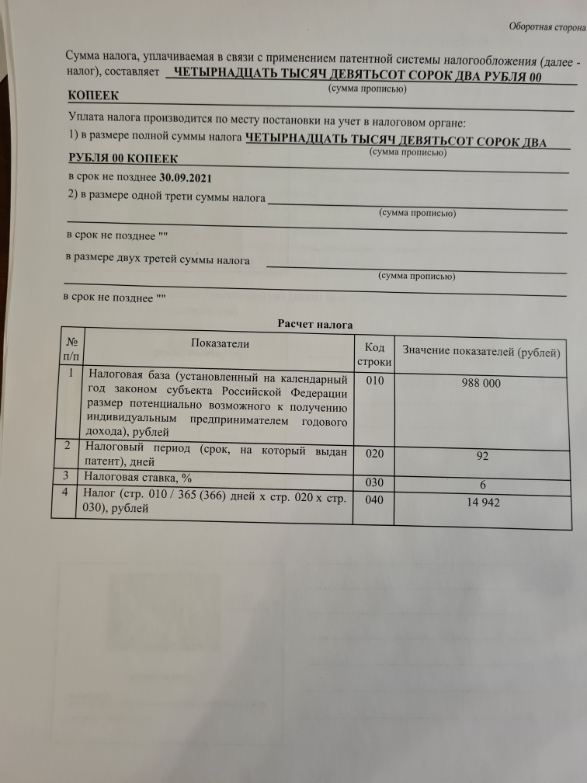

Slide 21
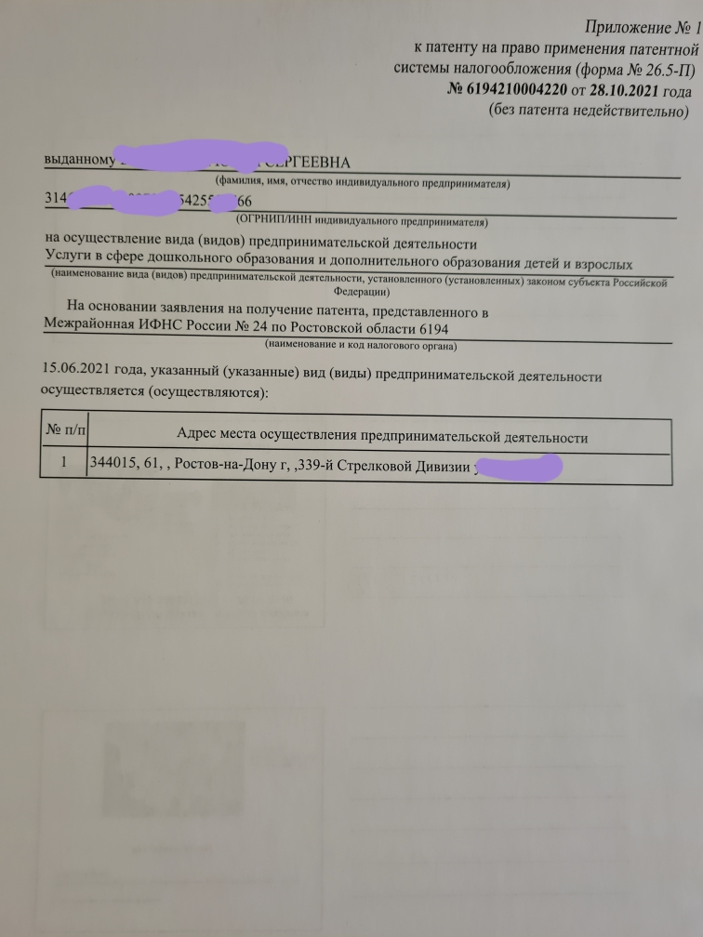

Slide 22
Срок действия патента
Патент выдается с любого числа месяца, указанного ИП в заявлении на получение патента, на любое количество дней, но не менее месяца и в пределах календарного года.

Slide 23
Можно купить патент на год с 01.07.2021 по 01.07.2022?

Slide 24
Можно купить патент
на 3 мес.
с 10.06.2021
по 10.09.2021?

Slide 25
Можно купить патент с 10.06.2020 по 21.09.2020?

Slide 26
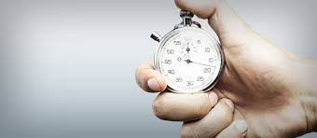
Если срок выдачи патента нарушен…
Фабула: ИП направил в инспекцию заявление на патент, указав дату начала действия патента- начало наступающего календарного года. Инспекция оформила патент, указав начало календарного года в качестве первого дня действия патента, но выдала в конце первого месяца года.
ИП посчитал, что срок действия патента в этом случае с 01.02.2018, и сроки уплаты налога тоже.
ВС: Налоговый орган обязан в течение пяти дней со дня получения заявления на получение патента выдать или направить ИП патент либо отказ.
Налогоплательщик вправе ожидать, что условия применения патентной системы будут установлены в патенте, выданном ему в надлежащий срок.
Значит, нарушение срока выдачи патента может учитываться при определении периода действия патента. Иной подход означал бы, что, оплатив патент за соответствующий период в полном объеме, н-к лишается возможности осуществлять деятельность в той части оплаченного периода, которая приходится на дни просрочки в выдаче патента.
П.18 Обзор ВС РФ от 04.07.2018 практики рассмотрения судами дел, связанных с применением глав 26.2 и 26.5 НК РФ.

Slide 27
Порядок расчета налога
Налоговая база - денежное выражение потенциально возможного к получению индивидуальным предпринимателем годового дохода по виду предпринимательской деятельности, в отношении которого применяется патентная система налогообложения, устанавливаемого на календарный год законом субъекта Российской Федерации.
Налоговая ставка - 6%
Размер налога = (налоговая база / количество дней в календарном году Х срок патента в днях) Х 6%

Slide 28
Порядок оплаты патента
Срок действия патента меньше 6 месяцев: - В размере полной суммы налога в срок не позднее срока окончания действия патента.
Срок действия патента от 6 до 12месяцев: - В размере 1/3 суммы налога в срок не позднее 90 календарных дней после начала
действия патента; - В размере 2/3 суммы налога в срок не позднее срока окончания действия патента.

Slide 29
NEW-2021!!!
Сумма налога, исчисленная за налоговый период, уменьшается на сумму страховых взносов, уплаченных (в пределах исчисленных сумм) в данном налоговом периоде + расходы по больничным за первые три дня.
С сотрудниками не более чем на 50%
ИП без сотрудников в полном объеме
Уведомление об уменьшении суммы налога на сумму взносов.
Срок подачи уведомления не установлен

Slide 30
Письмо ФНС от 02.06.21 №СД-4-3/7704@
Патент - 01.01.2021 - 31.03.2021;
Сумма по патенту – 15000;
01.02.2021 - нанят сотрудник;
Страховые взносы за сотрудника в марте – 4000;
Страховые взносы за себя в феврале – 5000;
Учтем не 9000, а 7500!!!
Уведомление в конце марта – 15000 - 7500 (50%) = 7500 к уплате.

Slide 31
Письмо ФНС от 02.06.21 №СД-4-3/7704@
ИП получил три патента
Патент №1 - 01.01.2021 - 31.03.2021
Патент №2 - 01.01.2021 - 31.12.2021
Патент №3 - 01.07.2021 - 01.10.2021
05.08.2021 ИП нанял работника по виду деятельности в рамках патента №3
Уведомление подал 10.10.2021
Патент №1 можно уменьшить на всю сумму взносов за себя
Патент №2 и №3 в размере 50% (остаток взносов за себя + взносы за сотрудника)

Slide 32
ИП получил патент
01.04.2021-31.08.2021
01.07.2021 заплатил 1% свыше 300 тыс. за прошлый год.
Можно учесть в уменьшение патента?

Slide 33
Пример: аренда (в 2022 году!)
Закон о ПСН на территории г. Москвы
П.19.1
Сдача в аренду (наем) нежилых помещений, принадлежащих ИП на праве собственности (размер потенциально возможного к получению годового дохода на 1 объект от метров и места.)
151 м. в ЦАО – 4500000 руб. Стоимость патента на год = 4500000*6% = 270000
Закон Московской области о ПСН.
Таблица 3
Размер потенциального возможного годового дохода надо посчитать
Свыше 151 м до 1000 м. Базовый размер потенциального дохода + доход на 1 м. свыше 150 м
Стоимость патента на год (нежилое больше 151 м) = 2647733+2015 (151 - 150) = 2649748*6%= 158985
Максимальный размер потенциально возможного дохода по конкретному виду деятельности ранее
1 млн. увеличенный в 10 раз - до 2021 года.

Slide 34
Субъекты РФ могут:
- Устанавливать виды деятельности NEW!!!
-Устанавливать ограничения по площади по аренде, по количеству транспорта, по площадям торговых объектов;
- Устанавливать размер потенциального доходов на 1 м., 1 чел.,
1 ед. тр., а также в зависимости от территории патента;
- Размер МАКС потенциального дохода по виду деятельности устанавливается субъектом NEW!!!

Slide 35
По какой системе налогообложения облагать штрафы, неустойки и компенсации, полученные от арендатора при условии, что арендодатель применяет ПСН по сдаваемой в аренду недвижимость.
Доход в виде возмещения убытков, штрафов, пеней, компенсации при расторжении договора аренды по инициативе арендатора признает частью дохода от предпринимательской деятельности по сдаче в аренду нежилых помещений, следовательно, облагает налогом по ПСН.
Иными словами, приобретение патента на сдачу недвижимости в аренду уже включает в себя налоги, которые должны быть исчислены с компенсаций и неустоек.
Письмо Минфина от 10.10.2017 № 03-11-12/66090

Slide 36
По какой системе налогообложения облагать коммунальные платежи, полученные от арендатора при условии, что арендодатель применяет ПСН по сдаваемой в аренду недвижимость.
Если в отношении передачи нежилого помещения в аренду применяется патентная система налогообложения, то сумма возмещения коммунальных расходов, включенная в арендную плату, признается частью дохода, который получен в связи с осуществлением данной деятельности.
Письмо Минфина от 14.05.2013 № 03-11-12/16633

Slide 37
ПЕРЕМЕНКА

Slide 38
Закон Московской области о ПСН на 01.01.2022
_{Ремонт обуви}
_{(ИП без сотрудника)}
_{Сдача в аренду офиса}
До 70 м
_{Услуги по присмотру}
_{и уходу за детьми}
_{с 1 сотр.}
_{Патент на год}
_{= 952950*6% = 57177}
Патент на год
= 720183*6% = 43211
Патент на год
= 997950*6% = 59877

Slide 39
Закон Ростовской области о ПСН на 01.01.2022
_{Ремонт обуви}
_{(ИП без сотрудника)}
_{Сдача в аренду офиса}
70 м
_{Услуги по присмотру}
_{и уходу за детьми}
_{с 1 сотрудником}
_{Патент на год = 100000*6% =}
6000 - область
_{Патент на год = 370000*6% =}
22200 - Ростов-на-Дону
_{Патент на год = 140000*6%=}
_{8400 - область}
_{Патент на год = 280000*6% =}
16800 - Ростов-на-Дону
Патент на год = 96000*6% =
5760 область
Патент на год = 406000*6% =
24360 Ростов-на-Дону

Slide 40
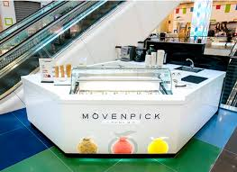
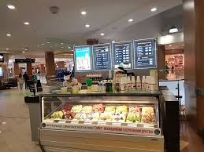
Патент?
Розничная торговля через объекты стационарной торговой сети, не имеющей торговых залов, а также через объекты нестационарной торговой сети (пп.46 п.2 ст.346.43 НК РФ).
Закрытый перечень: киоски, палатки, торговые автоматы и ДРУГИЕ аналогичные объекты.
Киоск - это строение, которое не имеет торгового зала и рассчитано на одно рабочее место продавца.
Палатка - сборно- разборная конструкция, оснащенная прилавком, не имеющая торгового зала.

Slide 41
? Услуги по обучению населения на курсах и по репетиторству?
Организация курсов через Интернет по ЗОЖ (включает в себя занятия спортом - инструктор показывает упражнения)
Патентная деятельность?

Slide 42
? Экскурсионные и туристические услуги ?
Организация и проведение городских квестов.
Патентная деятельность?

Slide 43
? Образовательные услуги ?
Курсы в записи.
Патентная деятельность?

Slide 44
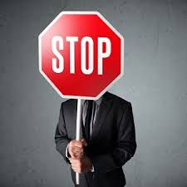
Когда могут отказать в патенте?
Не тот вид деятельности.
Неверный срок патента(патент выдается по выбору индивидуального предпринимателя на любой период больше 1 мес. в пределах календарного года).
Нарушение условия перехода на патентную систему налогообложения.
(Индивидуальный предприниматель, утративший право на применение патентной системы налогообложения или прекративший предпринимательскую деятельность, в отношении которой применялась патентная система налогообложения, до истечения срока действия патента, вправе вновь перейти на патентную систему налогообложения по этому же виду предпринимательской деятельности не ранее чем со следующего календарного года.).
4.Наличие недоимки по налогу, уплачиваемому в связи с применением патентной системы налогообложения.

Slide 45
Утрата права на применение
патентной системы налогообложения
1. Если с начала календарного года доходы налогоплательщика от реализации, по всем видам предпринимательской деятельности, в отношении которых применяется патентная система налогообложения, превысили 60 млн. рублей.
(При применении одновременно патентной систему налогообложения и упрощенной системы налогообложения, учитываются доходы от реализации по обоим налоговым режимам.)
2. Если в течение налогового периода средняя численность наемных работников, по всем видам предпринимательской деятельности, превысила 15 человек.
(Заявление об утрате права на применение патентной системы налогообложения подается в налоговый орган в течение 10 календарных дней со дня наступления обстоятельства, являющегося основанием для утраты права на применение патентной системы налогообложения (п. 8 ст. 346.45 НК РФ).

Slide 46
ИП получил патент на ремонт и пошив одежды
_{по индивидуальным заказам.}
Имеет ли он право в рамках данного патента
продавать изделия собственного пошива?
Письмо Минфина от 20.08.2020 №03-11-09/73386

Slide 47
ИП занимается обучением населения на курсах.
Она решила привлечь специалистов-лекторов из других
Компаний и хотела заключить договор с Компанией,
где они работали. Ведь это выгодно!
_{Но можно ли?}
П.5 ст. 346.43 НК РФ
При применении патентной системы налогообложения индивидуальный предприниматель вправе привлекать наемных работников, в том числе по договорам гражданско-правового характера. При этом средняя численность наемных работников, определяемая в порядке, устанавливаемом федеральным органом исполнительной власти, уполномоченным в области статистики, не должна превышать за налоговый период 15 человек по всем видам предпринимательской деятельности, осуществляемым индивидуальным предпринимателем, в отношении которых применяется патентная система налогообложения.
Письма Минфина №03-01-15/24334 от 12.04.2018, №03-11-12/18632 от 23.03.2018)

Slide 48
Снятие с учета в течение 5 дней
Истек срок патента – автоматически.
Утрата права на патент - заявление в налоговый орган.
Прекращение предпринимательской деятельности, в отношении которой применяется патентная система налогообложения - заявление в налоговый орган.

Slide 49
Предприниматель имеет в Москве 2 объекта недвижимости.
Сдает в аренду.
По одному оплатил патент.
По другому платит УСН.
Правомерны ли действия предпринимателя?

Slide 50
БЫЛО!!!!
На территории одного субъекта по одному виду деятельности - один налоговый режим- «территориальное ограничение».
Патент действует на всей территории региона и относится к виду деятельности в целом, а не к отдельному объекту или объектам.
Москва – 1 объект-патент
2 объект- УСН
Москва - 1 объект – патент
Смоленск 2 объект - УСН
Москва – аренда - патент
Салон красоты - УСН
Письмо Минфина РФ от 24.07.2013 №03-11-12/29381
Письмо ФНС РФ от 28.03.2013 №ЕД-3-3/1116

Slide 51
Москва – 1 объект - патент
Аренда – 2 объект - УСН
СТАЛО!!!!
При применении УСН и осуществлении только одного вида деятельности в одном субъекте Российской Федерации ИП также вправе в течение года перейти по данному виду деятельности на ПСН, оставаясь при этом и на УСН.
Письмо ФНС от 06.09.2021 №СД-4-3/12620@

Slide 52
В отношении предпринимательской деятельности по реализации товаров, относящейся к розничной торговле, налогоплательщик вправе применять ПСН, а в отношении предпринимательской деятельности, не признаваемой розничной торговлей - УСН.
Москва – продажа товаров - патент
Продажа подакцизных товаров - УСН
Не розничная торговля!!!!
Письмо Минфина РФ от 13.03.2020 №03-11-11/19379

Slide 53
УСН
Получил деньги за оказанные ранее в 2019 году услуги.
Патент
Оказание услуг
2020 год
2019 год
Налогоплательщик не оплатил УСН, полагая,
что все оплачено в рамках патента.
Правомерны ли действия налогоплательщика?

Slide 54
Выводы суда :
Доход от ПСН учитывается в периоде срока действия патента.
Когда оплата за ранее выполненные работы поступает в период применения УСН на основании п.1 ст.346.17 НК поступившие суммы должны учитываться при формировании налоговой базы по указанному специальному налоговому режиму.
Обзор ВС РФ практики рассмотрения судами дел, связанных с применением гл. 26.2 и гл. 26.5 НК РФ.

Slide 55
Утрата права на ПСН и «общие» налоги
До 01.01.2017 утрата права на Патент приводила к необходимости применять за этот период ОСН.
С 01.01.2017 слет с патента - возможность применения УСН (ЕСХН) сохраняется, при условии, что уведомления были поданы.
Согласья не было
Определение ВС от 10.02.2015 №309-КГ15-19227(-)
Определение ВС от 01.06.2016 №304-КГ16-1457(+)
П.17 Обзор ВС РФ от 04.07.2018 практики рассмотрения судами дел, связанных с применением глав 26.2 и 26.5 НК РФ «УСН является общей системой по отношению к патенту», формулировки НК не стали препятствием для судей.
Ст. 346.45 п.6 НК РФ – поправки, утрата права на патент при наличии поданного уведомления по УСН - применять УСН можно.

Slide 56
Об определении ИП, совмещающим ПСН и УСН, средней численности работников для целей ПСН.
При совмещении патентной системы налогообложения и упрощенной системы налогообложения в целях соблюдения ограничения, 15 человек, следует вести раздельный учет средней численности работников, занятых в видах предпринимательской деятельности, облагаемых в рамках патентной системы налогообложения и в рамках упрощенной системы налогообложения.
ПИСЬМО от 20 сентября 2018 г. N 03-11-12/67188
Определение Верховного Суда Российской Федерации
от 01.06.2016 N 306-КГ16-4814

Slide 57
NEW!!!
29.09.2019 – ст. 346.43 НК РФ
Как стало: На ПСН при расчете лимита сотрудников не нужно учитывать тех, кто занят в деятельности на других режимах.
В законе прописали порядок, который применяли на практике последние три года и который подтверждает арбитражная практика.

Slide 58
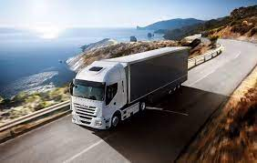
Грузовые автоперевозки : где приобретать патент?
Общее правило: по месту жительства ил по месту осуществления предпринимательской деятельности.
В рамках патента можно осуществлять перевозки грузов и в другие регионы.
НО!
Договор на перевозку должен быть заключен в субъекте РФ по месту получения патента. Получение патента в других регионах не требуется.
Письмо Минфина РФ от 29.12.2020 №03-11-03/4/116148

Slide 59
Ремонт жилья и других построек
Субъекты предпринимательства не вправе применять ПСН в отношении деятельности по ремонту построек, не связанных с проживанием граждан:
- Ремонт жилья и других построек (пп.12 п.2 ст.346.43 НК РФ) КАКИХ?
Минфин от 22.05.2018 №03-11-12/34461 – ограничений нет.
Минфин от 25.01.2017 №03-11-09/3537 - к постройкам не могут быть приравнены объекты офисных и складских помещений.
Суды:
Постановление АС ВВО от 29.11.2017 Ф01-5189/2017,
Определение ВС от 30.03.2018 №301-КГ18-1775.
На ПСН может переводиться только деятельность по ремонту жилья и других построек, связанных с жильем. Деятельность по ремонту нежилых помещений, офисов, складов и иных объектов недвижимости, не предназначенных для проживания граждан и не связанных с эксплуатацией жилых помещений, должна облагаться в рамках иных режимов налогообложения.
А как с 2021?????
Реконструкция или ремонт существующих жилых и нежилых зданий, а также
Спортивных сооружений. (закон субъекта??)
П.20 Обзор ВС РФ от 04.07.2018 практики рассмотрения судами дел, связанных с применением глав 26.2 и 26.5 НК РФ.

Slide 60
Предприниматель устанавливал теплые полы по патенту «Ремонт жилья и других построек».
Н.о. начисли 12,5 млн по ОСН.
Правомерны ли действия налогового органа?

Slide 61
АС СЗО от 15.03.2022 №А75-20919/2019
Ремонт- это полное либо частичное восстановление эксплуатационных характеристик жилья.
Строительно-отделочные работы- это производство отделочных работ, в том числе штукатурных работ, работ по устройству покрытий полов и облицовку стен, малярных работ, прочих отделочных и завершающих работ.
Теперь в НК РФ написано
Реконструкция или ремонт существующих жилых и нежилых зданий, а также спортивных сооружений
Является ли установка теплых полов реконструкцией?

Slide 62
Ситуация
Предприниматель имел патент на весь 2019 г. по виду деятельности "Розничная торговля через магазин с площадью не более 50 кв. м".
При этом предприниматель планирует приостановить деятельность на период январь - апрель 2020 г. в связи с ремонтом магазина.
Деятельность планируется возобновить с мая 2020 г., поэтому патент планируется приобрести в апреле 2020 г.
Какая система налогообложения должна применяться индивидуальным предпринимателем в январе - апреле 2020 г.?
Надо ли представлять заявление в налоговый орган о приостановлении деятельности на данный период?

Slide 63
Налоговые каникулы: продлили до 2024 года
1. Только ИП, впервые зарегистрированные
Письмо Минфина от 07.09.2018 N 03-11-12/63946. (п 14 Обзора от 04.07.2018)
- У ИП это должно быть первое возобновление деятельности;
Повторная регистрация произошла после начала действия в регионе закона, вводящего налоговые каникулы.
2. Определенные виды деятельности (торговля не попадает), каждый регион сам устанавливает
ОКВЭДы для каникул.
3. Только УСН и ПСН.
Конкретный ИП может получить их со дня государственной регистрации непрерывно не более двух налоговых периодов в пределах двух календарных лет.
Доходы от деятельности, подпадающей под нулевую ставку, при упрощенке должны быть не
менее 70 процентов в общей сумме доходов за налоговый период. Регионы устанавливают и
свои ограничения: по численности сотрудников и предельному размеру дохода от
реализации.

Slide 64
Ситуация
Индивидуальный предприниматель состоит на учете в налоговом органе по месту жительства в г. Москве и перешел при регистрации на упрощенную систему налогообложения (6% доходы).
Индивидуальный предприниматель планирует сдавать в аренду (в наем) свои жилые помещения (комнаты) в Краснодарском крае для проживания туристов.
Нужно ли ему получать патент в отношении данного вида деятельности в Краснодарском крае или он может оставаться на УСН в г. Москве?

Slide 65
ПЕРЕМЕНКА

Slide 66
Федеральный закон О проведении эксперимента по установлению специального налогового режима «Налог на профессиональный доход»
422 – ФЗ РФ
C 01.07.2020 +
Все регионы - участники Эксперимента

Slide 67
Физические лица в т.ч. ИП, местом ведения деятельности которых является территория субъекта.
Граждане РФ и ЕАЭС (граждане Белоруссии, Киргизии, Казахстана, Армении).
Профессиональный доход - доход физических лиц от деятельности, при ведении которой они не имеют работодателя и не привлекают наемных сотрудников, а также доход от использования имущества.

Slide 68
НПД - налог на профессиональный доход, «самозанятый» - специальный режим налогообложения.
ООО
Предприниматель не равно Самозанятый.
Самозанятый это не организационно - правовая форма.

Slide 69
Можно ли быть ИП и самозанятым ???

Slide 70
Может ли врач быть самозанятым ???

Slide 71
Может ли бухгалтер быть самозанятым???

Slide 72
Может ли налоговый консультант быть самозанятым???

Slide 73
Правила бытового обслуживания населения
Термин "исполнитель" применяется
в значениях, установленных
Законом Российской Федерации
"О защите прав потребителей".
Может ли парикмахер
быть самозанятым???

Slide 74
Ст. 3 НК РФ Мобильное приложение «Мой налог»

Slide 75
Постановка на учет
Заявление + паспорт + фотография
(формируются в приложении Мой налог).
Через личный кабинет (только заявление).
Подать в налоговую с помощью кредитной организации паспортные данные и заявление с применением ЭЦП кредитной организации.
Инспекция в течение 3-х дней должна уведомить о постановке на учет.

Slide 76
Не вправе применять спецрежим
Реализация подакцизных товаров ЛЮБЫХ;
Перепродажа товаров;
Добыча и реализация полезных ископаемых;
Лица, имеющие работников;
На основе договоров поручения, комиссии, агентского договора;
Лимит доходов 2,4 млн. руб.

Slide 77
Риелтор может быть самозанятым?

Slide 78
Под запретом
Самозанятый не может оказывать услуги своему работодателю если только после разрыва трудовых отношений не прошло 2-х лет.

Slide 79
Если лимит превышен
Лицо теряет право применять спецрежим,
доходы не пересчитываем.
Со дня превышения лимита доходы нужно облагать НДФЛ,
а ИП может перейти на УСН.
Письмо ФНС от 20.12.2019 №СД-4-3/26392@

Slide 80
Дистанционное оказание услуг, как и где?
Либо по месту нахождения плательщика НПД;
Либо по месту нахождения покупателя.
Письмо Минфина от 29.05.2019 №03-11-11/38994
Письмо Минфина от 03.12.2019
Письмо ФНС от 18.11.2019 №СД-4-3/23424@

Slide 81
Что облагаем?
Доходы от реализации товаров
(работ, услуг, имущественных прав)
Проценты по займу - НПД
Проценты по займу - НДФЛ через агента
Письмо Минфина от 25.02.2019 №03-11-11/12012 (НПД)

Slide 82
Если вы сейчас ИП можно им и остаться
Прямой запрет!
Пп.7 п.2 ст. 4 422-ФЗ
Нельзя совмещать НПД и
другие спецрежимы ИП
ИП на УСН, ЕСХН или ЕНВД должен
в течение месяца со дня постановки на учет
в качестве плательщика НПД уведомить инспекции по месту жительства
(по месту ведения деятельности) о
прекращении применения спецрежима.
Иначе постановка как налогоплательщик НПД аннулируется

Slide 83
Что не облагаем?
Доходы от трудовых отношений.
От продажи недвижимости и транспорта.
От передачи имущественных прав на недвижимое имущество (за исключением аренды жилых помещений)
От реализации долей в УК организаций.
От оказания физическими лицами услуг (работ) по ГПД при условии, что заказчиками услуг (работ) выступают работодатели указанных физических лиц или лица, бывшие их работодателями менее двух лет назад.

Slide 84
Налоговый период - календарный месяц, до 25-го числа следующего месяца.
Налоговые ставки:
4% - в отношении доходов, полученных налогоплательщиками от реализации товаров (работ, услуг, имущественных прав) физическим лицам.
6% - в отношении доходов, полученных налогоплательщиками от реализации товаров (работ, услуг, имущественных прав) ИП и юрлицам.
Налог исчисляет сам налоговый орган, данные о доходах передаются через приложение до
12-го числа месяца уведомление.
Вычет разовый нарастающим итогом - 1% и 2% от рассчитанной суммы налога, но не более 10000 руб.

Slide 85
В каком порядке предоставляется налоговый вычет 10 000 руб.?
Доход - 10 000 руб.
Если работаем с физ. лицами:
10000*4% = 400 руб.
Вычет 10000*1% = 100 руб.
В бюджет 300 руб.
Остаток вычета 9900 руб.
Если работаем с юр. лицами:
10000*6% = 600 руб.
Вычет 10000*2% = 200 руб.
В бюджет 400 руб.
Остаток вычета 9800 руб.
+ вирусный вычет 12130 – дополнительный вычет всем действующим самозанятым на 2020 год.

Slide 86
Доход определяется на дату поступления:
Если работа через посредника, то на последнюю
дату месяца на основании отчета посредника
До конца мес. нужно пробить все!
До 12-го числа следующего месяца налоговый орган
высылает уведомление об уплате налога
Если сумма менее 100 руб. то + к следующему мес.

Slide 87
В пандемию физлицо (НПД) застряло за границей.
В итоге возможно останется там уже до следующего года.
Влияет ли это на НПД?
Ставка? Право применения?

Slide 88
Очевидные ++++ НПД
Простота в регистрации;
Отсутствие деклараций;
Ставки;
Переход ИП на НПД с УСН, ЕНВД в любой момент
(не забудьте сняться с учета как плательщик ЕНВД, УСН);
Вычет в 10000 руб. ;
Чек есть, но кассу покупать не надо;
Страховые взносы в добровольном порядке.

Slide 89
Условные -------
Нельзя иметь сотрудников;
Страховой взнос не начисляется, размер пенсии?
Совмещать НПД с другими режимами запрещено;
Ограничения по видам деятельности.

Slide 90
Как работать с самозанятыми?
Налоговое агентирование не возникает.
Наличие ГПД.
Отсутствие трудовых отношений сейчас и в течение последних 2-х лет.
Наличие чека из приложения Мой налог.
Убедиться что лицо – плательщик НПД на сайте ФНС.

Slide 91
++++ работы с самозанятыми
Не надо оформлять:
Приказ о приеме на работу;
Трудовой контракт;
Карточку Т-2;
Заполнять трудовую книжку;
Вести табель учета рабочего времени;
Рассчитывать заработную плату;
Начислять отпускные и социальные пособия.

Slide 92
РИСКИ!!!
Переквалификация в трудовые отношения;
Доначисление взносов / налогов;
Оформление в дружественные компании;
Избегаем похожести гражданско - правовых отношений с трудовыми.

Slide 93
Компания взяла сторожа- самозанятого.
Оформила с ним ГПД
на охрану склада.
Можно? Есть налоговый риск?

Slide 94
Как избежать похожести?
В договоре с самозанятым НЕ должно фигурировать:
Наименование должности;
Рабочее время и время отдыха;
Обязанности соблюдать правила внутреннего распорядка;
Социальные гарантии;
Выплаты самозанятым не должны совпадать с выплатой заработной платы в организации и не должны носить такой же регулярный характер.

Slide 95
Что должно быть в договоре?
Договор на возмездное оказание услуг, аренды, подряда и т.п.
Статус физического лица - самозанятый,
обязанность самозанятого выдавать или присылать чек.
Желательно условие о праве организации или ИП взыскать сумму штрафа в размере 30 % от перечисленной самозанятому суммы.

Slide 96
Чек из приложения «Мой налог»
+ договор
+ акт
В чеке должны быть указаны обязательные реквизиты:
Наименование оказанных услуг;
ИНН заказчика услуг, если работа с юрлицом.
Есть штрафы 129.13 НК РФ;
20% от суммы расчета по чеку.
При повторном в течение шести месяцев - 100%.

Slide 97
Продажа через вендинговый аппарат. Можно ли быть самозанятым?

Slide 98
Вопросы???
Я работаю учителем в школе и репетитором на дому, могу ли я применять НПД?
Будут ли брать с самозанятого налог в момент перевода денежных средств на счет?
В какой срок должен быть сформирован чек в приложении «Мой налог»? (при контакте –сразу)(при безналичном расчете- чек надо передать не позже 9 числа месяца, следующего за расчетом)
https://npd.nalog.ru/faq/

Slide 99
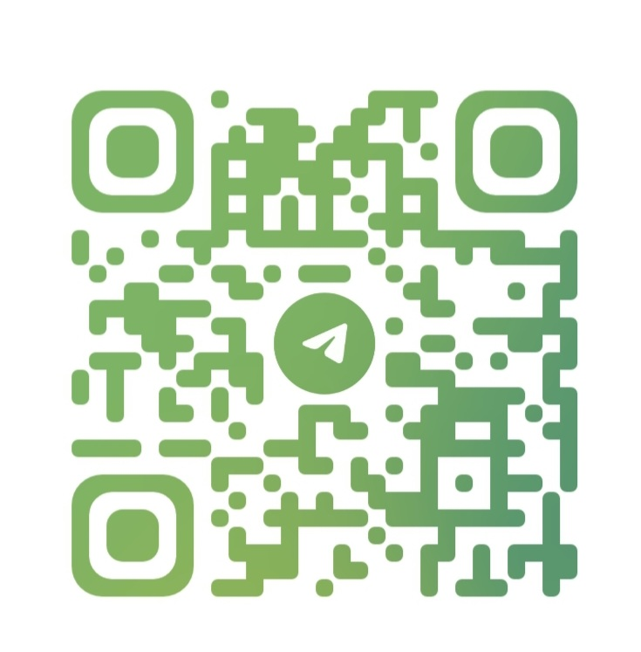
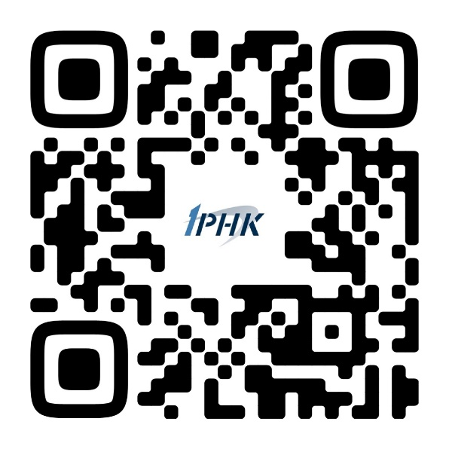
До встречи !
https://vk.com/public_1rnk
https://t.me/Irnk_cons

Slide 100
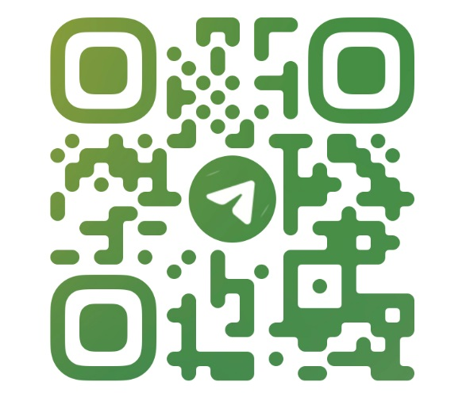
Налоговые новости и события в телеграм-канале Федеральной Палаты налоговых консультантов
https://t.me/fp_nk

Slide 101
БЛАГОДАРИМ ЗА ВНИМАНИЕ!
Центр подготовки налоговых консультантов оказывает:
Образовательные услуги
Консультационные услуги
Сопровождение налоговых проверок
Проводит индивидуальные и корпоративные семинары
(495) 925-03-87 nalog@cpnk.ru http://cpnk.ru

